Slide 1
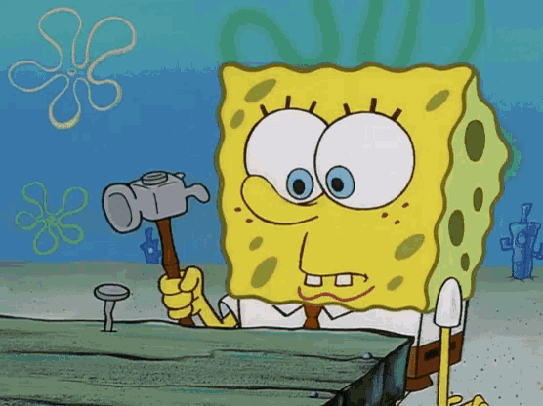
¡Que feo clavo! ¿Qué pasaría si lo clavo?
¡Hey! ¡Nooo! ¡¡No me claves!! ¡Si tú me clavas ya no seré útil!
¡Me has doblado! ¡Iré a la basura! Que tristeza...

Slide 2
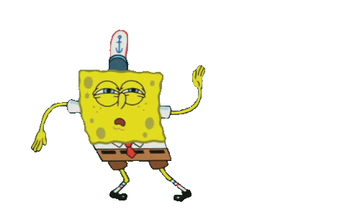
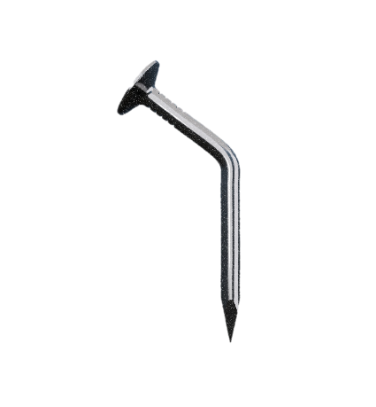
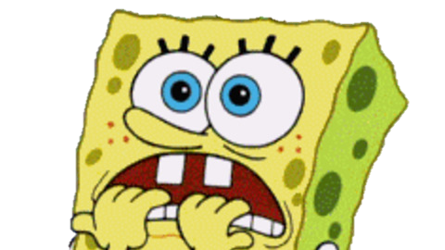
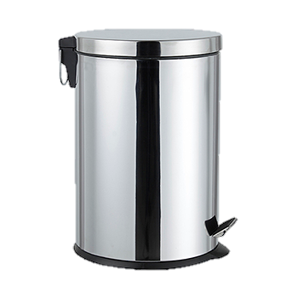
...Pero le dio hambre, así que fue a desayunar y dejó el clavo en el living...
Y ahora nuestro amigo Bob iba a botar al clavito a la basura...

Slide 3
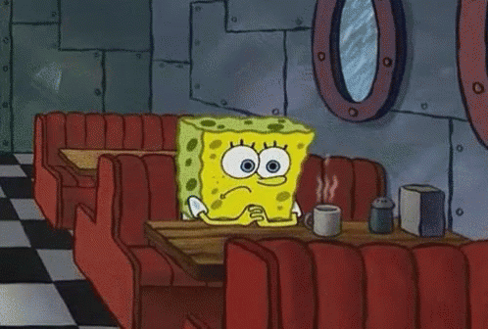
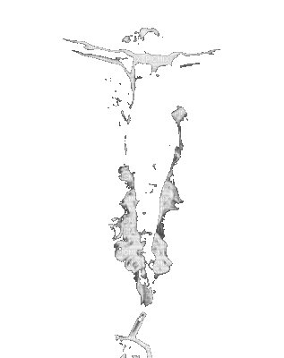
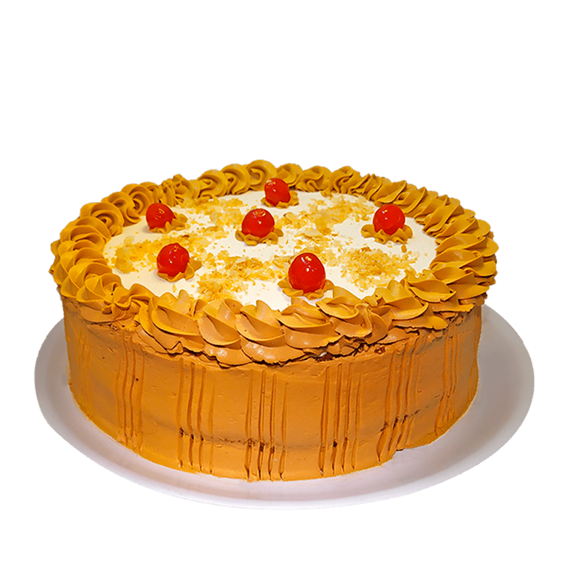
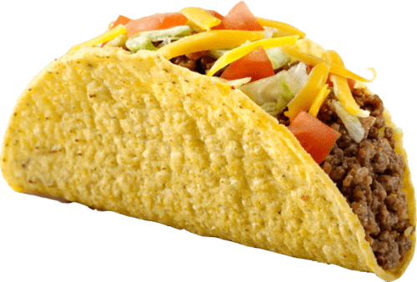
¿Qué pasará con el clavo cuando lo bote?
Mejor lo voy a... ¡RECICLAR!
Desayunando...

Slide 4
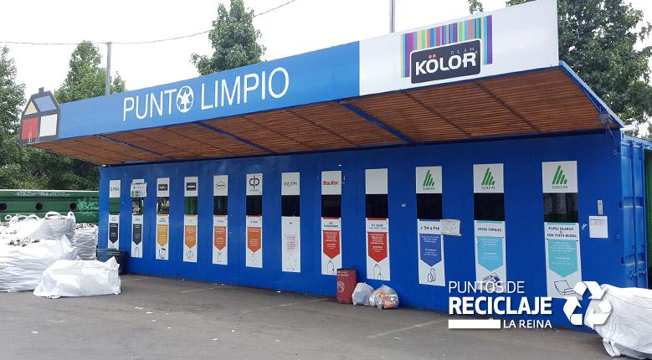
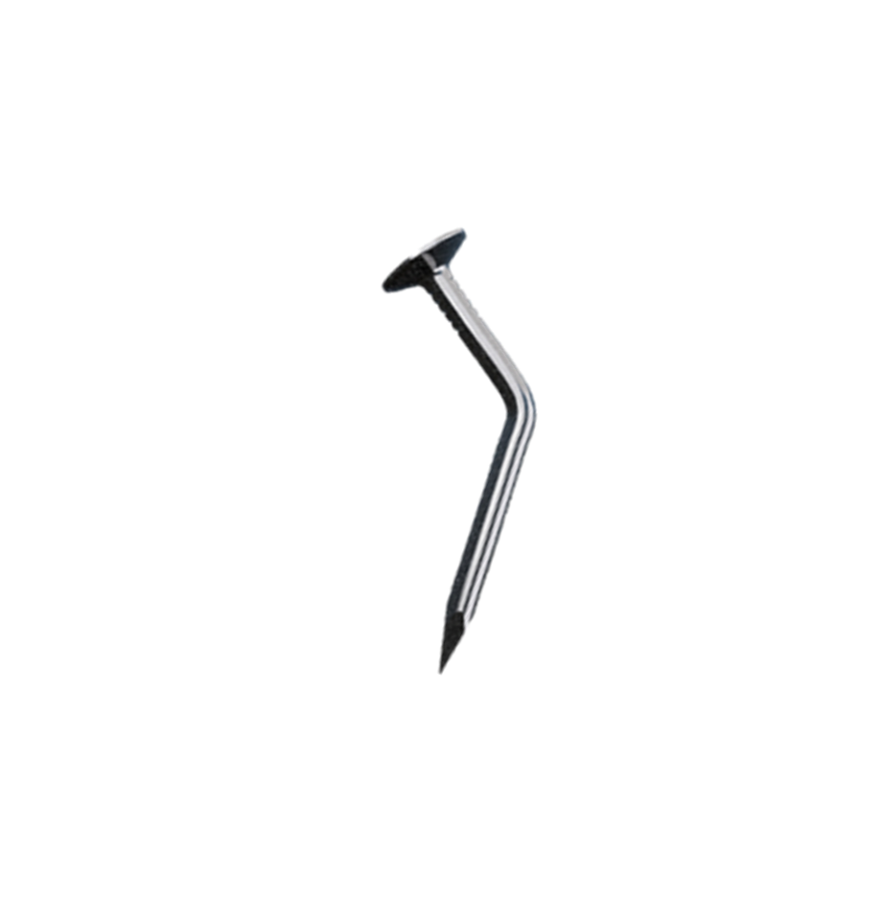
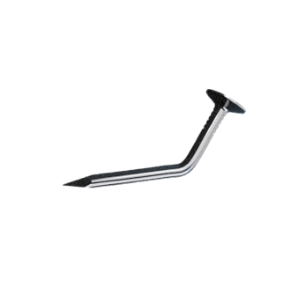
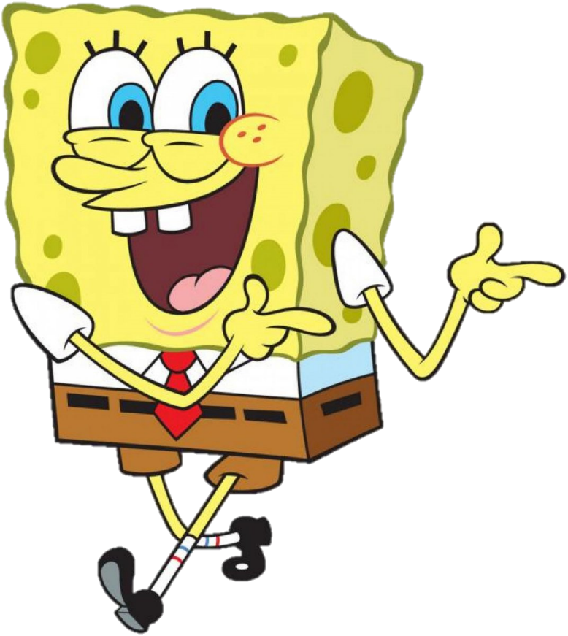
Luego, Bob llevó al clavo para reciclarlo como acero en el Sodimac
Adiós amigo
¡Gracias Bob por reciclarme!

Slide 5
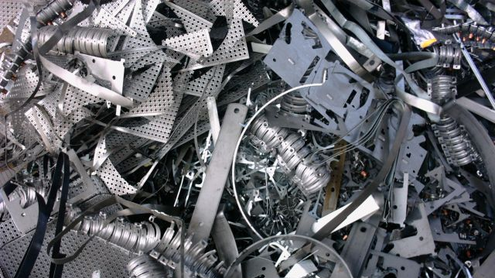
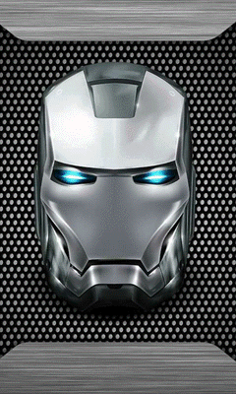
En el reciclaje Clavucho se encontró con más aceros reciclables...
(Y claro que con Ironman, el hombre de acero)

Slide 6
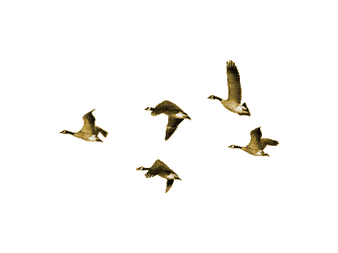
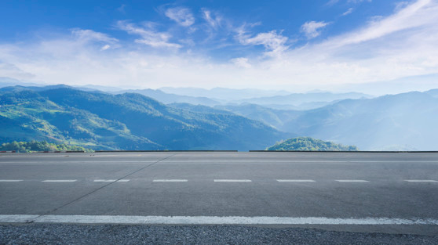
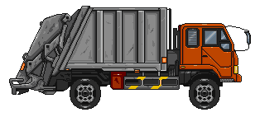
Clavucho y sus amigos fueron en un camión...
¡¡¡A una fábrica para ser reutilizados!!!

Slide 7
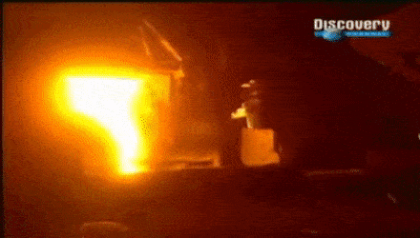
Lo aplanaron
En la fábrica los fundieron
Y después...

Slide 8
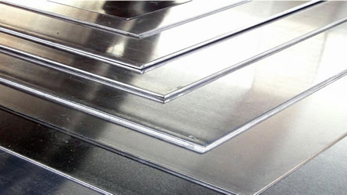
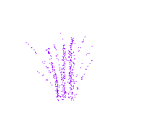
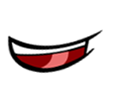
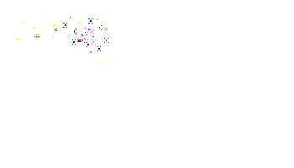
Se convirtió en una lámina de acero!!
Podía volver a utilizarse!

